Slide 1
Коалиционная игра четырех игроков
Презентацию подготовили:
Кузьмичев Александр (М8О-406Б-18)
Косогоров Владислав (М8О-406Б-18)
Вахрамян Кирилл (М8О-406Б-18)
Шорохов Алексей (М8О-406Б-18)

Slide 2
Характеристики функций с четыремя игроками
Введем несколько понятий, которыми мы будем оперировать в дальнейшем:
Функция v, ставящая в соответствие каждой коалиции наибольший, уверенно получаемый его выигрыш v K( ), называется характеристической функцией игры (где K – подмножество игроков).
Характеристическая функция v называется простой, если она принимает только два значения: 0 и 1.

Slide 3
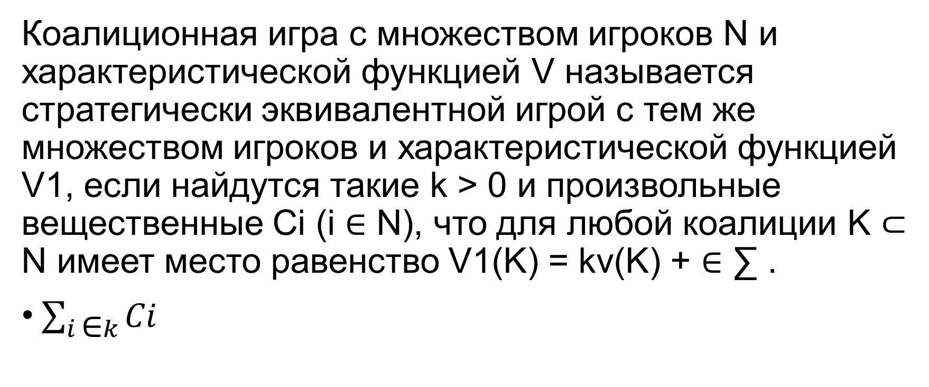
Характеристики функций с четыремя игроками
Коалиционная игра с множеством игроков N и характеристической функцией V называется стратегически эквивалентной игрой с тем же множеством игроков и характеристической функцией V1, если найдутся такие k > 0 и произвольные вещественные Ci (i ∈ N), что для любой коалиции K ⊂ N имеет место равенство V1(K) = kv(K) + ∈ ∑ .
$\sum_{i \text{∈} k}{Ci}$

Slide 4
Характеристики функций с четыремя игроками
Справедливы следующие свойства для стратегически эквивалентных игр.
Рефлексивность, т. е. каждая характеристическая функция эквивалентна себе: v~v.
2. Симметрия, т. е. если v~v1 , то v1 ~ v.
3. Транзитивность, т. е. если v~v1 и v1~v2, то v~v2.
Из свойств рефлексивности, симметрии и транзитивности вытекает, что множество всех характеристических функций единственным образом распадается на попарно непересекающиеся классы, которые называются классами стратегической эквивалентности.

Slide 5
Характеристики функций с четыремя игроками
Рассмотрим все классы стратегической эквивалентности таких игр. Прежде всего имеется класс несущественных игр в (0,1)- редуцированной форме. Определим характеристическую функцию v такой игры:
V(1) = V(2) = V(3) = V(4) = 0, V(1, 2, 3, 4) = 1.

Slide 6
Характеристики функций с четыремя игроками
Исходя из свойства дополнительности, получаем:
V(1,2,3) = V(1,2,3,4) – V(4) = 1 – 0 = 1
V(1,2,4) = V(1,2,3,4) – V(3) = 1 – 0 = 1
V(1,3,4) = V(1,2,3,4) – V(2) = 1 – 0 = 1
V(2,3,4) = V(1,2,3,4) – V(1) = 1 – 0 = 1

Slide 7
Характеристики функций с четыремя игроками
Теперь необходимо определить значения характеристической функции на коалициях четырех игроков. Всего таких коалиций шесть:
(1, 2), (1, 3), (1, 4), (2, 3), (2, 4), (3, 4).

Slide 8
Характеристики функций с четыремя игроками
Характеристическая функция на этих коалициях, согласно свойству дополнительности, удовлетворяет только следующим соотношениям:
V(1,4) = 1 – V(2,3)
V(1,3) = 1 – V(2,4)
V(1,2) = 1 – V(3,4)

Slide 9
Характеристики функций с четыремя игроками
Так как значений неизвестных шесть, а соотношений только три, то значения из шести могут быть выбраны произвольно. Обозначим эти произвольные значения через x1, x2, x3, т. е.
V(1,4) = x1, V(2,4) = x2, V(3,4) = x3
Тогда:
V(2,3) = 1 – x1, V(1,3) = 1 – x2, V(1,2) = 1 – x3

Slide 10
Характеристики функций с четыремя игроками
Кроме этого, должно выполняться условие:
0 ≤ x1, x2, x3 ≤ 1
Это объясняется тем, что значение характеристической функции на коалиции из двух игроков не может быть меньше, чем значение характеристической функции для одного из этих игроков (равное нулю для одного игрока), и не может быть больше, чем значение характеристической функции для коалиции из трех игроков (равное единице для трех игроков). Геометрически (x1, x2, x3) можно изобразить как точку единичного куба, т. е. каждому классу стратегической эквивалентности игр четырех игроков будет соответствовать точка единичного ку

Slide 11
Характеристики функций с четыремя игроками
Исходя из сказанного выше, множество классов стратегической эквивалентности существенных игр четырех игроков бесконечно и зависит от трех произвольных параметров.

Slide 12
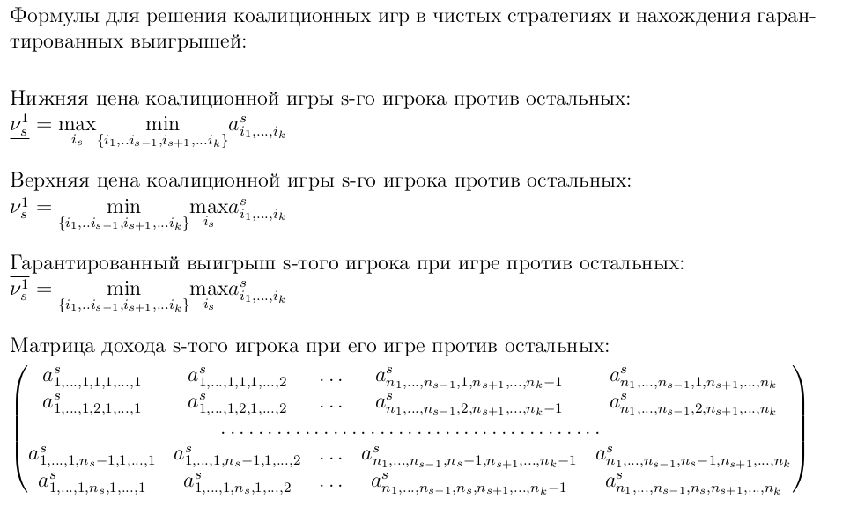
Коалиционные игры в чистых стратегиях.

Slide 13
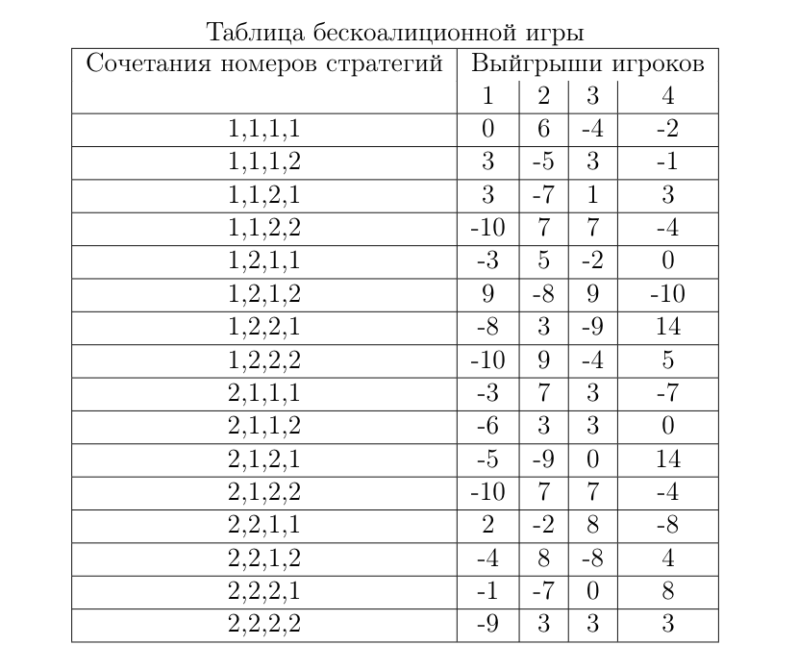
Решение одной из коалиционных игр первого уровня в чистых стратегиях:

Slide 14
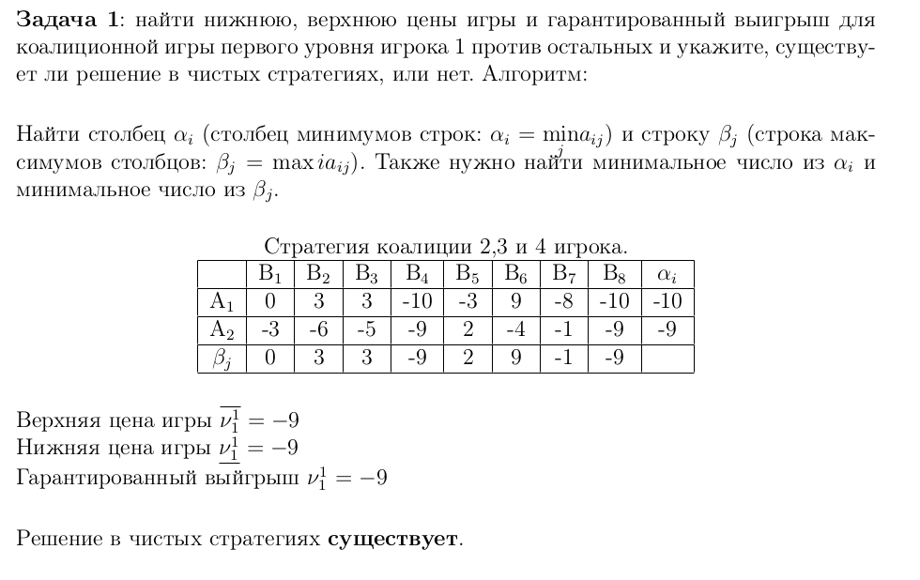

Slide 15
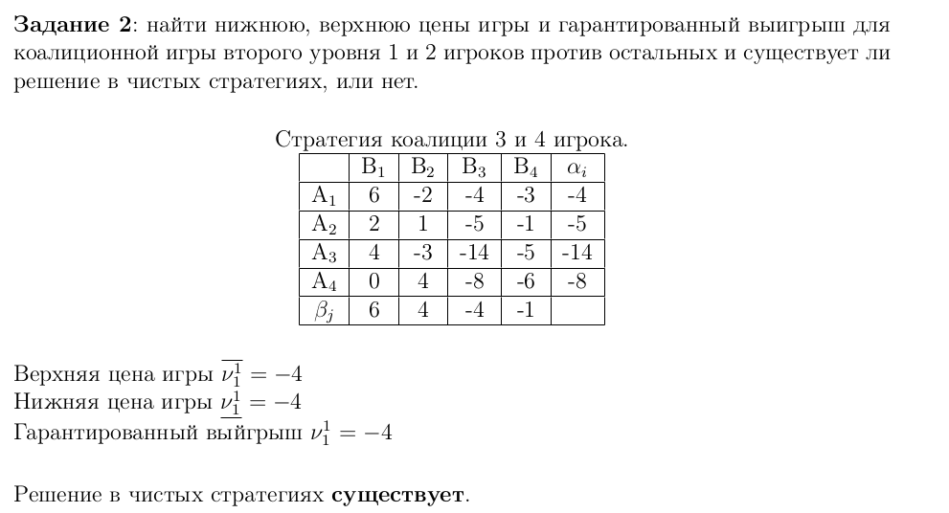

Slide 16
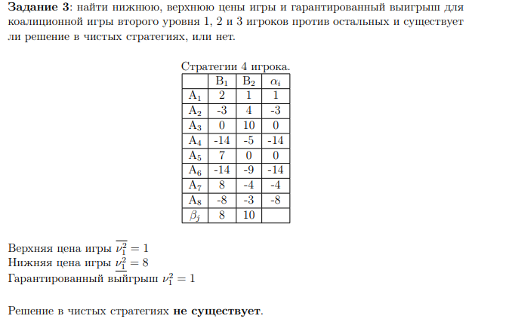

Slide 17
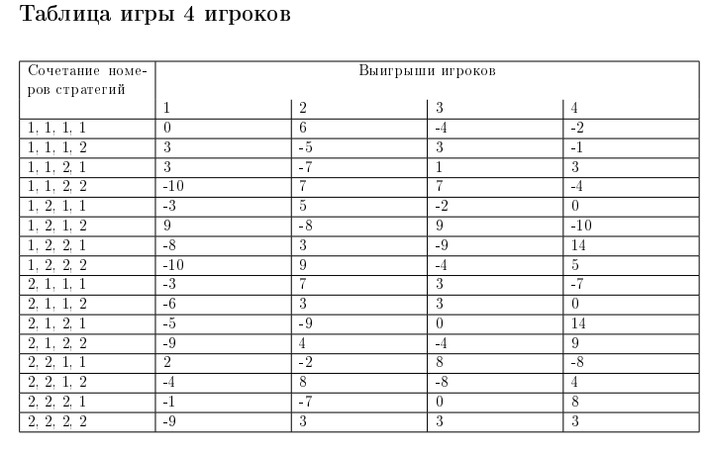
Коалиционные игры первого уровня

Slide 18
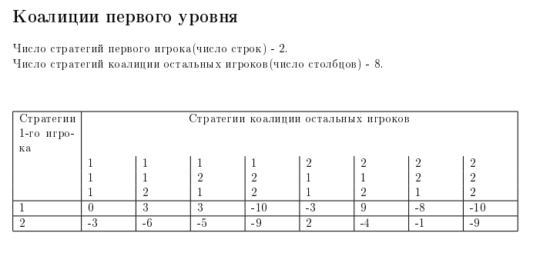

Slide 19
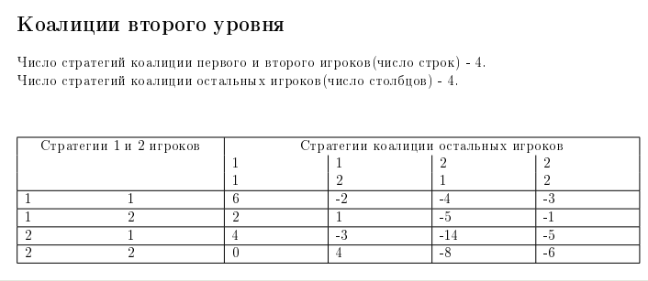

Slide 20
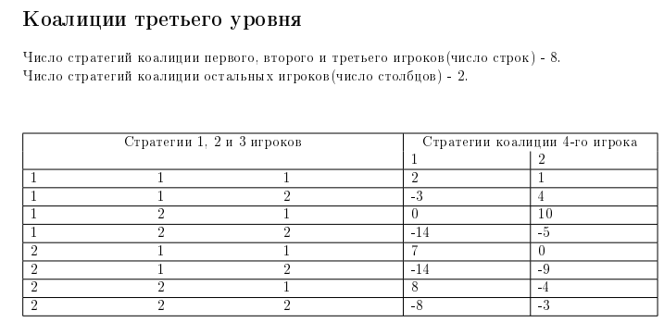

Slide 21
Источники
При подготовке презентации были использованы следующие материалы:
1) Н. Н. Воробьев, “Коалиционные игры”, Теория вероятн. и ее примен., 12:2 (1967), 289–306; Theory Probab. Appl., 12:2 (1967), 251–266 (mathnet.ru)
2) Microsoft Word - Городов222.doc (sibsau.ru)
3) Различные понятия решения в кооперативных играх.pdf (onu.edu.ua)

